Slide 1

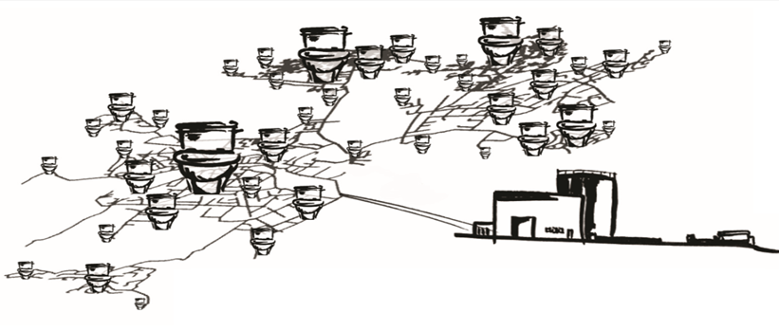

Έρευνα Ανάλυσης Αστικών Λυμάτων
Δρ. Χρίστος Μηνά
Πρόεδρος ΑΑΕΚ
Διεξάγεται κάθε χρόνο στην Ευρώπη με στόχο τη διερεύνηση των επιπέδων των συγκεντρώσεων ναρκωτικών ουσιών στα αστικά λύματα.
Στην Κύπρο η έρευνα και ανάλυση διεξάγεται από το Διεθνές Ερευνητικό Κέντρο Νερού ‘Νηρέας’ του Πανεπιστημίου Κύπρου. Χρηματοδοτείται από την ΑΑΕΚ.
Δίνει την ακριβή εικόνα για τις ποσότητες ναρκωτικών ουσιών που καταναλώθηκαν σε συγκεκριμένες επαρχίες αλλά και σε συγκεκριμένες μέρες .
Αντικειμενική, αξιόπιστη και ακριβής.

Slide 2
Μετρήσεις
&
Ουσίες που μελετήθηκαν
2020
1^{η} μέτρηση: Κατά τη διάρκεια του πρώτου Lockdown (21-27/04/2020)
2^{η} μέτρηση: Μετά το Lockdown (14-20/07/2020)
Ουσίες & μεταβολίτες:
Amphetamine
Methamphetamine
MDMA
Cocaine
Benzoylecgonine (μεταβολίτης της κοκαΐνης)
Κάνναβη (THC-COOH, μεταβολίτης της κάνναβης)

Slide 3
Συγκεντρώσεις Διεγερτικών στα Αστικά Λύματα της Κύπρου κατά το 2020
&
Σύγκριση με προηγούμενα έτη

Slide 4
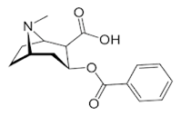
Βενζοϋλεκγονίνη (Βιοδείκτης Κοκαϊνης)
1^{η} μέτρηση: Η χρήση Κοκαΐνης κατά τη διάρκεια του Lockdown ήταν σε πολύ χαμηλά επίπεδα.
2^{η} μέτρηση: Μετά το Lockdown, αυξήθηκε σημαντικά σε κάποιες πόλεις.
Σε σύγκριση με τα προηγούμενα χρόνια: Παρουσιάστηκε σημαντική αύξηση στη Λευκωσία.

Slide 5
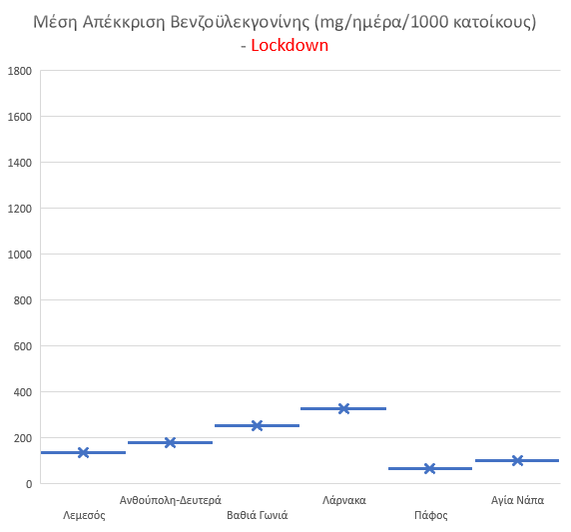
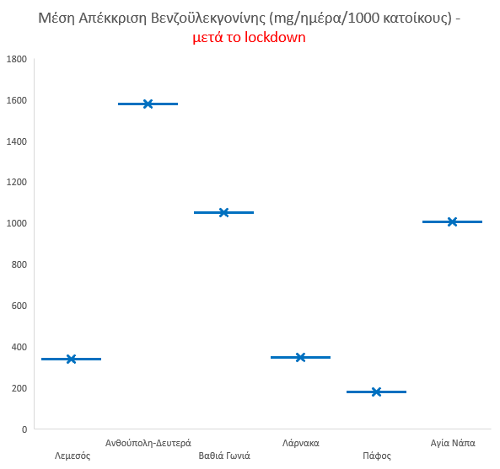
1^{η} μέτρηση: Η χρήση κοκαΐνης κατά τη διάρκεια του Lockdown ήταν σε πολύ χαμηλά επίπεδα.
2^{η} μέτρηση: Μετά το Lockdown, αυξήθηκε σημαντικά στη Λευκωσία και Αγία Νάπα.

Slide 6
Πότε Αυξήθηκε;
Μετά το Lockdown, αυξήθηκε στη Λευκωσία και Αγία Νάπα, κυρίως κατά το Σαββατοκυρίακο.
Ψυχαγωγική Χρήση!

Slide 7
Τα προηγούμενα έτη;
Οι πιο υψηλές συγκεντρώσεις κοκαΐνης αναφέθηκαν το 2018 στην Αγία Νάπα.
Παρουσιάστηκε σημαντική αύξηση στη Λευκωσία κατά το 2020 (μετά το Lockdown).

Slide 8

Μεθαμφεταμίνη
1^{η} μέτρηση: Οι συγκεντρώσεις μεθαμφεταμίνης κατά τη διάρκεια του Lockdown ήταν πολύ υψηλές σε κάποιες πόλεις!
2^{η} μέτρηση: Μετά το Lockdown, μειώθηκε η συγκέντρωση μεθαμφεταμίνης σε όλες τις πόλεις.
Σε σύγκριση με τα προηγούμενα χρόνια: Παρουσιάστηκε μείωση της μεθαμφεταμίνης σε κάποιες πόλεις.

Slide 9
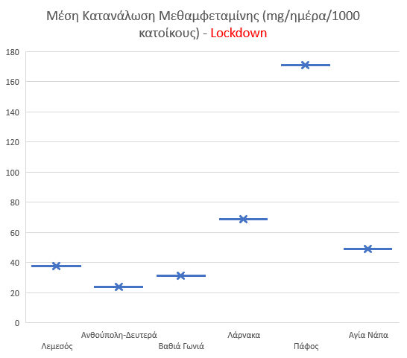
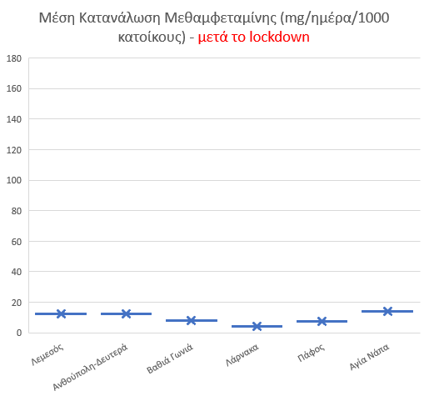
1^{η} μέτρηση: Οι συγκεντρώσεις μεθαμφεταμίνης κατά τη διάρκεια του Lockdown ήταν πολύ υψηλές στην Πάφο! Η Λάρνακα & Αγία Νάπα, επίσης παρουσίασαν συγκεντρώσεις.
2^{η} μέτρηση: Μετά το Lockdown, μειώθηκε η συγκέντρωση μεθαμφεταμίνης σε όλες τις πόλεις.

Slide 10
Πότε Αυξήθηκε;
Κατά τη διάρκεια του Lockdown, η μεθαμφεταμίνη παρουσιαζόταν υψηλή στην Πάφο σε καθημερινή βάση, με ελαφριά μείωση κατά το Σαββατοκυρίακο.
Στην Αγία Νάπα παρουσιάστηκαν συγκεντρώσεις μόνο το Σαββατοκυρίακο!

Slide 11
Τα προηγούμενα έτη;
Οι πιο υψηλές συγκεντρώσεις μεθαμφεταμίνης αναφέθηκαν το 2018 στην Αγία Νάπα και το 2020 στην Πάφο.
Η Πάφος, ανέκαθεν παρουσίαζε πολύ υψηλές συγκεντρώσεις μεθαμφεταμίνης.
Σε σύγκριση με τα προηγούμενα χρόνια, μείωση στις συγκεντρώσεις παρουσίασε η πόλη της Λεμεσού και η Αγία Νάπα.

Slide 12

Έκστασι (MDMA)
1^{η} μέτρηση: Οι συγκεντρώσεις Έκστασι κατά τη διάρκεια του Lockdown ήταν πολύ χαμηλές.
2^{η} μέτρηση: Μετά το Lockdown, αυξήθηκε σημαντικά η συγκέντρωση του Έκστασι σε κάποιες πόλεις.
Σε σύγκριση με τα προηγούμενα χρόνια: Παρουσιάστηκε αύξηση κατά το 2020.

Slide 13
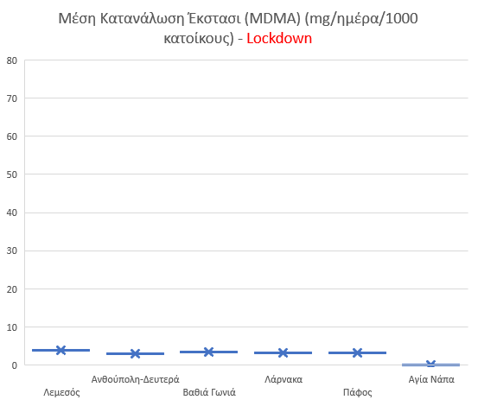
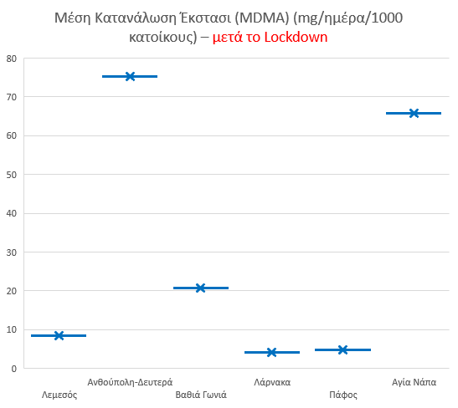
1^{η} μέτρηση: Η χρήση Έκστασι κατά τη διάρκεια του Lockdown ήταν πολύ χαμηλή σε όλες τις πόλεις.
2^{η} μέτρηση: Μετά το Lockdown, αυξήθηκε η συγκέντρωση του Έκστασι σε Λευκωσία και Αγία Νάπα.

Slide 14
Πότε Αυξήθηκε;
Μετά το Lockdown, παρουσιάσθηκε αύξηση των συγκεντρώσεων κυρίως σε Λευκωσία (Παρασκευή) και Αγία Νάπα (Σάββατο).
Ψυχαγωγική Χρήση!

Slide 15
Τα προηγούμενα έτη;
Οι πιο υψηλές συγκεντρώσεις Έκστασι βρέθηκαν κατά το 2020, μετά το lockdown.

Slide 16
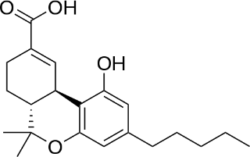
Κάνναβη
1^{η} μέτρηση: Οι συγκεντρώσεις κάνναβης κατά τη διάρκεια του Lockdown ήταν πολύ μικρές.
2^{η} μέτρηση: Μετά το Lockdown η συγκέντρωση της κάνναβης αυξήθηκε σε κάποιες πόλεις.
Σε σύγκριση με τα προηγούμενα χρόνια: Παρουσίασθηκε μείωση των συγκεντρώσεων κάνναβης.

Slide 17
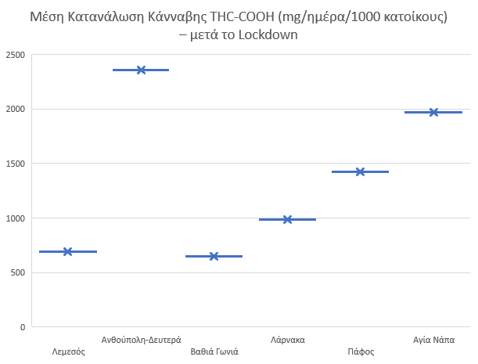
1^{η} μέτρηση: Οι συγκεντρώσεις κάνναβης κατά τη διάρκεια του Lockdown ήταν πολύ μικρές και επομένως δεν μπορούσαν να εμφανίσουν τιμές.
2^{η} μέτρηση: Μετά το Lockdown η συγκέντρωση της κάνναβης αυξήθηκε κυρίως σε Λευκωσία και Αγία Νάπα.

Slide 18
Πότε Αυξήθηκε;
Μετά το Lockdown, παρουσιάσθηκε αύξηση των συγκεντρώσεων κυρίως σε Λευκωσία και Αγία Νάπα (Σάββατο).
Ψυχαγωγική Χρήση!

Slide 19
Τα προηγούμενα έτη;
Σε σύγκριση με τα προηγούμενα χρόνια, παρουσιάσθηκε μείωση των συγκεντρώσεων κάνναβης σε όλες τις πόλεις με εξαίρεση τη Λευκωσία.
Κατά τα προηγούμενα χρόνια, τις πιο υψηλές συγκεντρώσεις παρουσίαζαν η Αγία Νάπα και η Λάρνακα και ακολουθούσαν η Λεμεσός και η Πάφος.

Slide 20
Πιθανοί παράγοντες που επηρεάζουν τα αποτελέσματα
H διαθεσιμότητα των ουσιών.
1
Η προσβασιμότητα των χρηστών σε ουσίες.
2
Η ψυχαγωγική χρήση ουσιών
3

Slide 21
Πιθανοί παράγοντες που επηρεάζουν τα αποτελέσματα
Κατά τη διάρκεια του lockdown ήταν μικρές οι συγκεντρώσεις Έκστασι και Κοκαΐνης στην Κύπρο, ενώ αντίθετα ήταν πολύ μεγάλες οι συγκεντρώσεις μεθαμφεταμίνης, κυρίως στην Πάφο.
  Παράγοντας 1: Φαίνεται να υπάρχει μεγάλη διαθεσιμότητα μεθαμφεταμίνης στην Κύπρο. Ίσως να μπορούσαμε να πούμε ότι ενδεχομένως να υπάρχουν εργαστήρια παραγωγής μεθαμφεταμίνης (όπως έδειξαν και πρόσφατες επιχειρήσεις της ΥΚΑΝ), καθώς, με τα σύνορα κλειστά, η συγκέντρωση στα αστικά λύματα ήταν αρκετά μεγάλη. Ενδεχομένως οι διωκτικές αρχές να προσανατολίζονταν κυρίως στην επαρχία της Πάφου για τη συγκεκριμένη ουσία.

Slide 22
Πιθανοί παράγοντες που επηρεάζουν τα αποτελέσματα
  Παράγοντας 2 : Με το άνοιγμα των συνόρων οι χρήστες έκαναν μια απότομη στροφή στην Κοκαϊνη και στο Έκστασι, εγκαταλείποντας τη μεθαμφεταμίνη. Η εμφάνιση MDMA στα αστικά λύματα είναι ένα φαινόμενο που δεν βλέπαμε τα προηγούμενα χρόνια και ενδεχομένως να σχετίζεται με τη γενικότερη τάση στην Ευρώπη, όπου παρατηρείται υψηλή και συνεχιζόμενη διαθεσιμότητα δισκίων Έκστασι υψηλής περιεκτικότητας και καθαρότητας.
  Παράγοντας 3 : Αυξάνεται κατακόρυφα η χρήση των διεγερτικών την Παρασκευή στη Λευκωσία. Το Σάββατο, ενώ μειώνονται κατακόρυφα οι συγκεντρώσεις στη Λευκωσία, αυξάνονται ταυτόχρονα στην επαρχία Αμμοχώστου (μετατοπίζονται δηλαδή οι συγκεντρώσεις). Θα μπορούσαμε να υποθέσουμε ότι οι χρήστες που χρησιμοποιούν διεγερτικά για ψυχαγωγική χρήση κινούνται κατά το Σαββατοκυρίακο σε άλλες επαρχίες.

Slide 23
Πιθανοί παράγοντες που επηρεάζουν τα αποτελέσματα
  Παράγοντας 4: Εν μέσω του κλεισίματος των συνόρων, μειώθηκαν στο ελάχιστο οι συγκεντρώσεις κάνναβης στα αστικά λύματα και ενδεχομένως αυτό να δείχνει ότι η προμήθεια γίνεται κυρίως από αγορές του εξωτερικού. Κατά τη δεύτερη μέτρηση οι μεγάλες συγκεντρώσεις στις επαρχίες Λευκωσίας και Αγίας Νάπας το Σάββατο, υποδηλώνουν ψυχαγωγική χρήση.

Slide 24
Το 2021 θα ενισχυθεί η έρευνα:
+ 4 μετρήσεις
+ ουσίες /μεταβολίτες
Heroin
Morphine
6-MAM (κύριος μεταβολίτης ηρωίνης)
Oxycodone
Mephedrone
Ketamine
Nor-ketamine (μεταβολίτης κεταμίνης)
Dehydro-nor-ketamine (μεταβολίτης κεταμίνης)
+ Θα προστεθούν στη μεθοδολογία :

Slide 25

Αναμόρφωση Πολιτικών & Αντιμετώπιση του Φαινομένου της Ουσιοεξάρτησης
Ανοικτή Πρόσβαση & Δημοσιοποίηση Στοιχείων
Ερευνητικές Συνεργασίες
Δημόσια Συζήτηση
Αναγνώριση και κατανόηση του φαινομένου

Slide 26
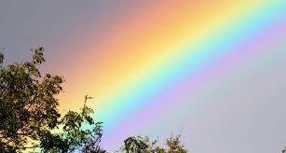

Σας Ευχαριστώ
Δρ. Χρίστος Μηνά
Πρόεδρος ΑΑΕΚ

